Slide 1
Banco de dados no tênis de mesa

Slide 2
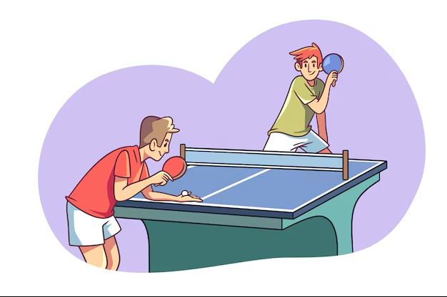
Objetivo do projeto
O aplicativo foi desenvolvido para facilitar o controle de pontuação nas partidas de Tênis de Mesa. O objetivo inicial é eliminar o uso de placares físicos e automatizar o processo de classificação para as próximas etapas de um torneio

Slide 3
🐘 PostgreSQL
Gerenciador de banco de dados relacional (SGBD)
🖥️ DBeaver
Ferramenta gráfica
Executar comandos SQL.
Visualizar e editar dados em tabelas.
Criar/exportar ER diagrams.
Gerenciar conexões facilmente.

Slide 4
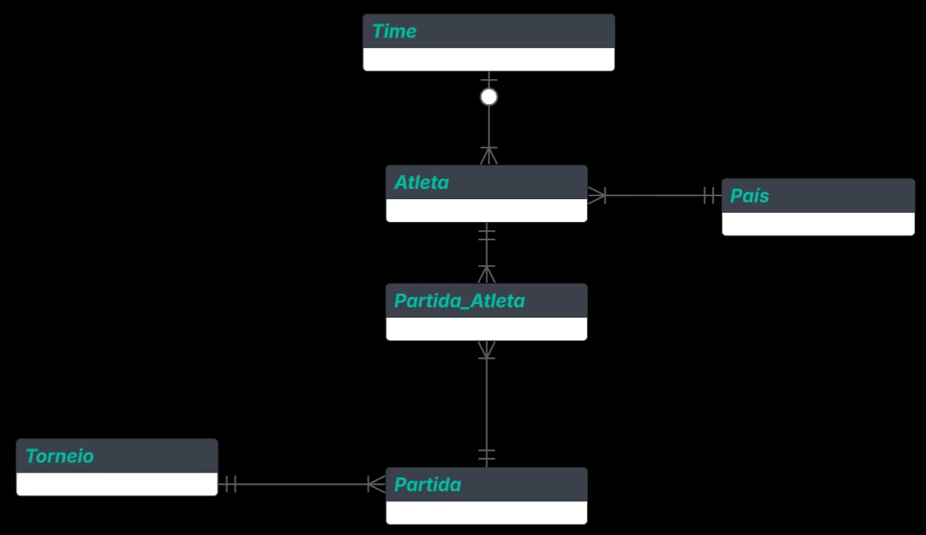
Modelo conceitual

Slide 5
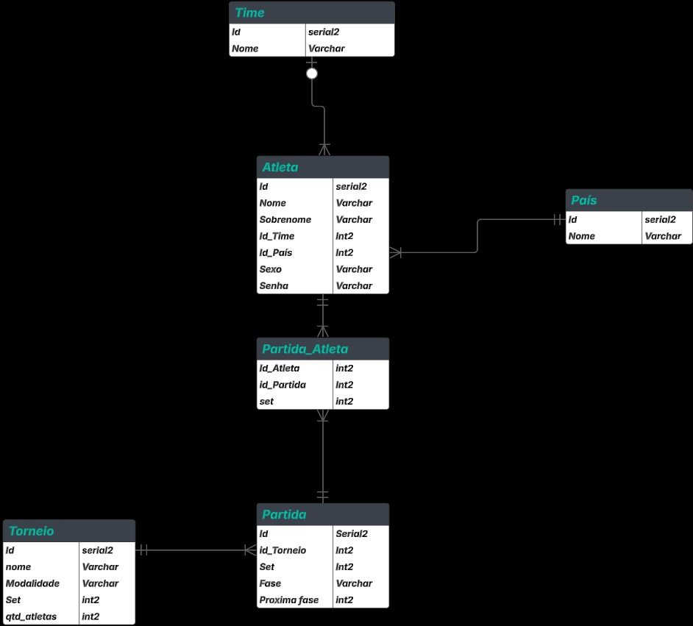
Modelo lógico

Slide 6
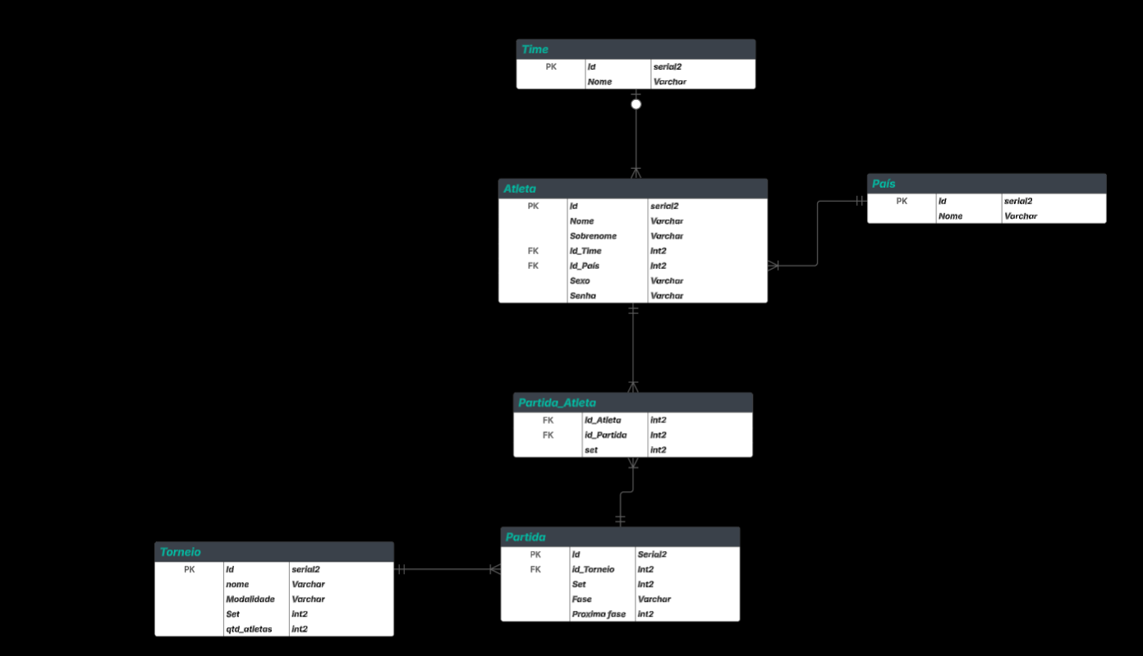
Modelo Físico

Slide 7
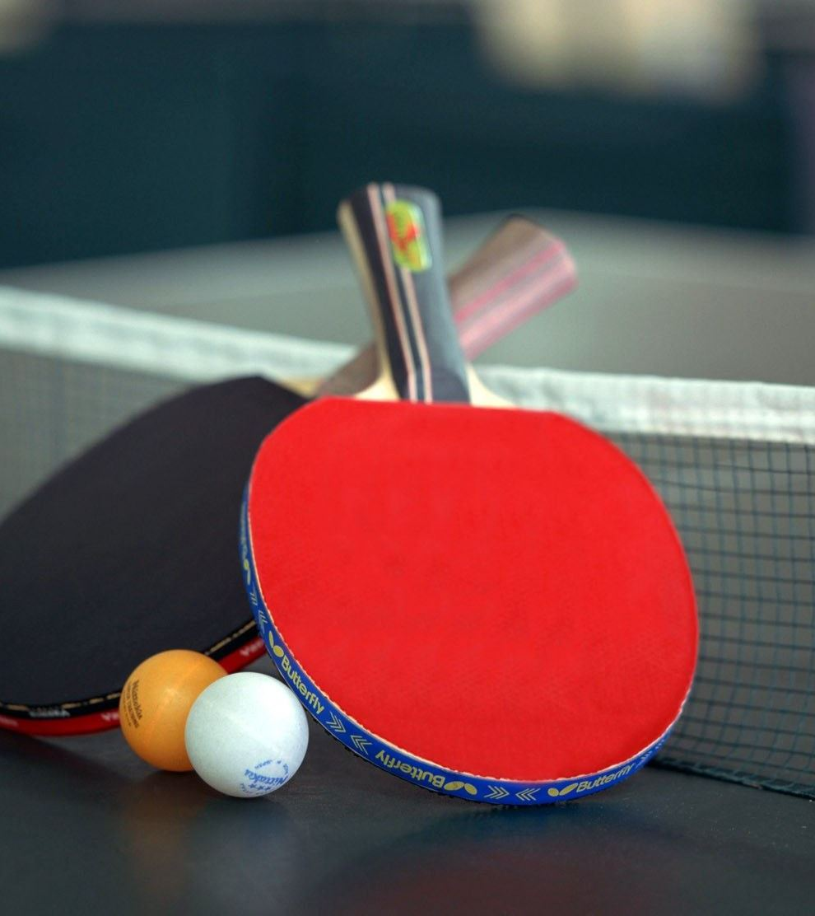
Onde o nosso projeto foi aplicado?

Slide 8

Grupo kenzen
Uma instituição que abrange todas as idades e incentiva a pratica do esporte no brasil com campeonatos internos e externos para a comunidade e aulas semanais no clube

Slide 9
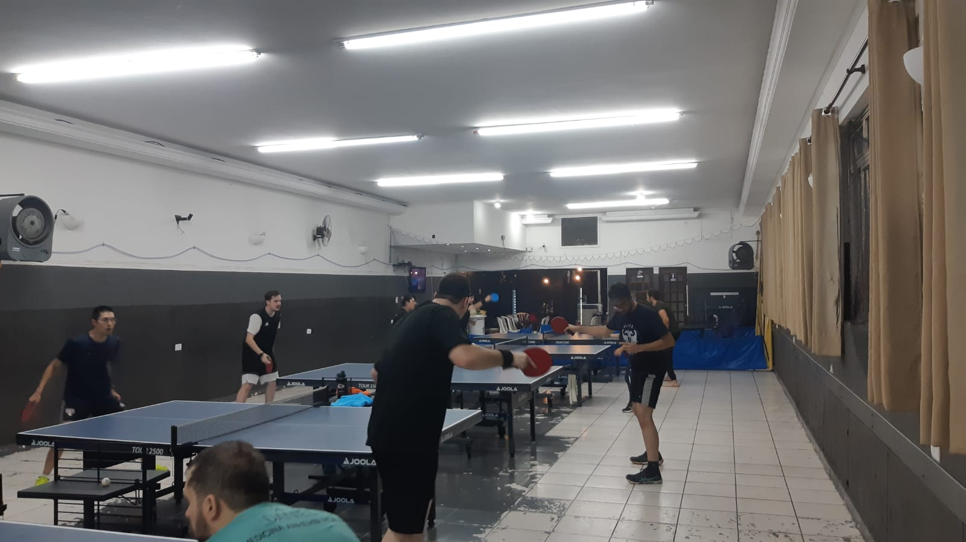
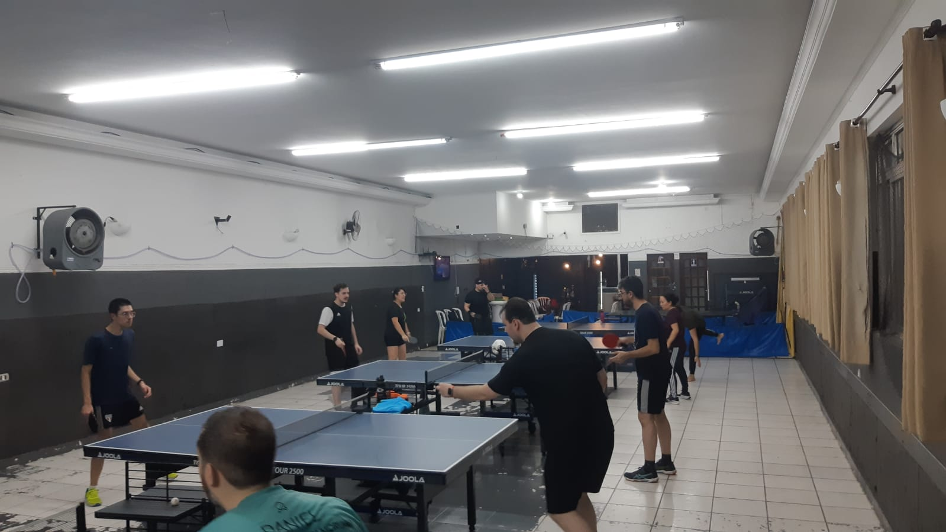
Imagens do Clube

Slide 10
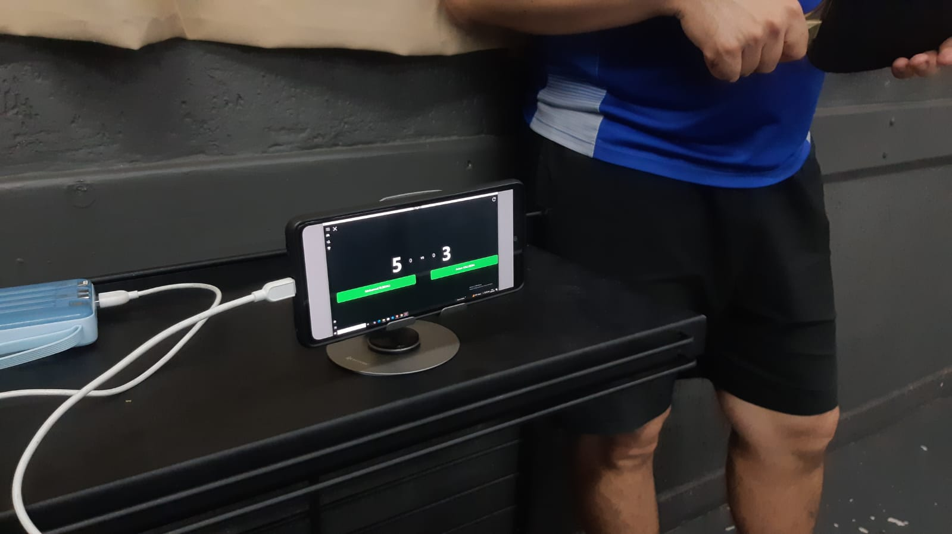
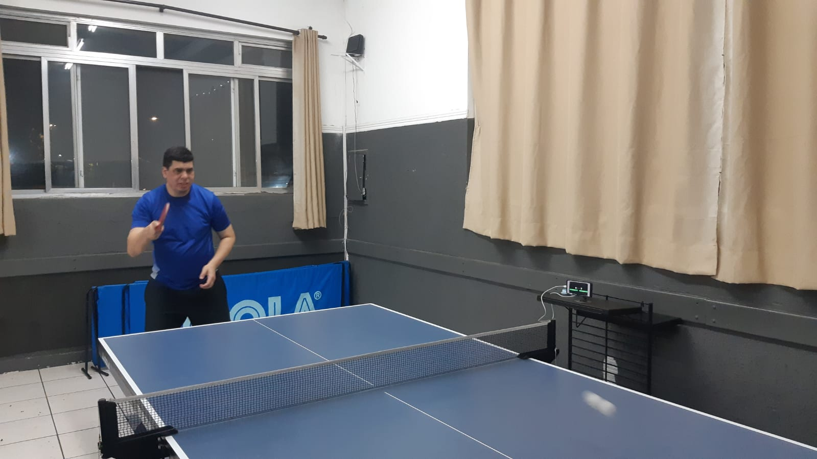
Sistema funcionando durante uma partida

Slide 11
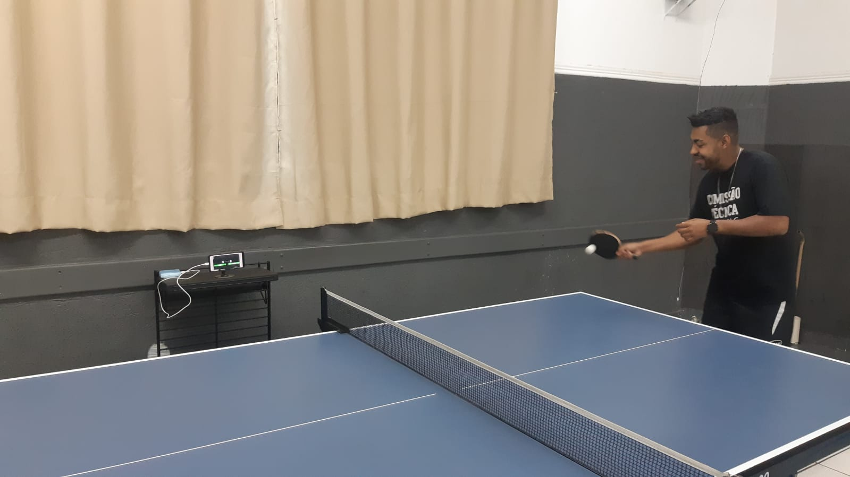
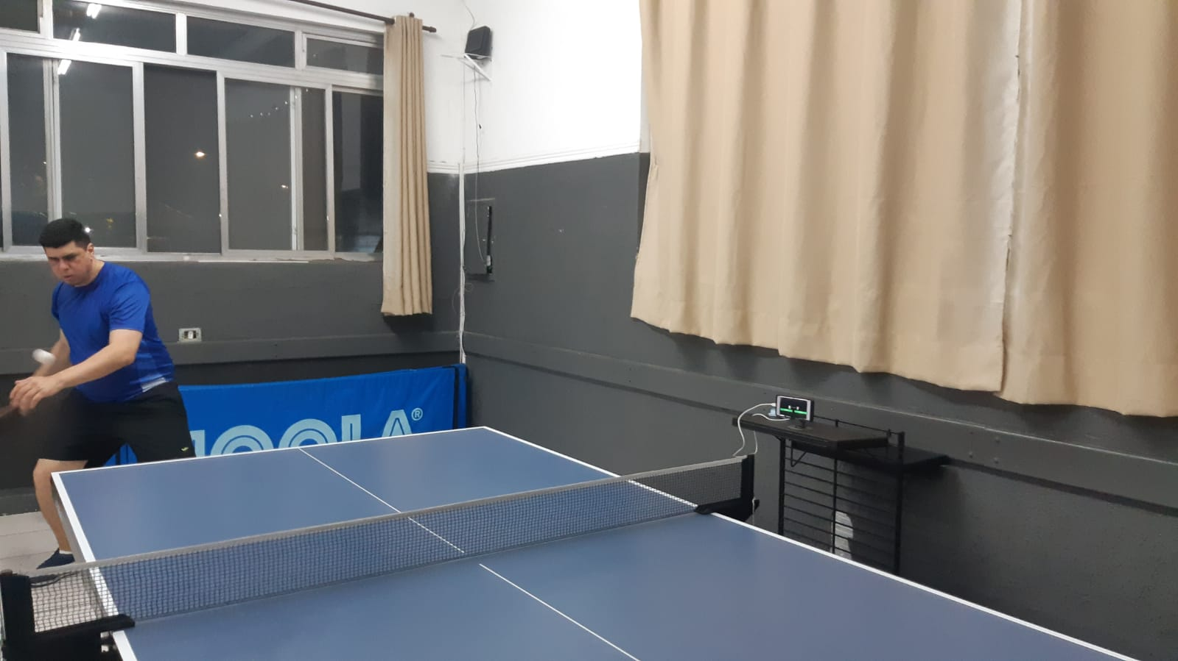
Sistema funcionando durante uma partida

Slide 12
Conclusão

Slide 13

Obrigado pela atenção!

